Slide 1
Sesión de Arranque
2026
Posgrados de Excelencia

Slide 2
Responsabilidad de la UAA: General
Tiene por fin impartir la enseñanza media y superior en el Estado de Aguascalientes, realizar la investigación científica y humanística y extender los beneficios de la cultura a los diversos sectores de la población.
La enseñanza y la investigación se planearán y desarrollarán dando especial atención a la formación de profesionales e investigadores en las disciplinas científicas y culturales más relacionadas con el desarrollo socioeconómico, regional y nacional.
La educación que se imparta en la Universidad estará orientada al desarrollo integral de la personalidad y facultades del estudiante, fomentando en él, el amor a la patria y a la humanidad, y la conciencia de responsabilidad social […]
Art. 3
Estatuto de la
Ley Orgánica
(Universidad Autónoma de Aguascalientes, 2025, art. 3)

Slide 3
Responsabilidad de la UAA: Fines
Se centra en formar a los estudiantes desde una perspectiva humanista que enfatiza el desarrollo equilibrado e integral de las dimensiones de su persona, lo cual les permita desempeñarse exitosamente como futuros profesionistas y vivir la vida con plenitud y calidad; en generar, gestionar y aplicar conocimiento que responda a necesidades del contexto que derive en su permanente mejora; en difundir la cultura, la ciencia, la tecnología y el arte a la sociedad en su conjunto; en vincularse de forma efectiva con la comunidad; en realizar eficientemente las actividades de apoyo que faciliten y enriquezcan las funciones institucionales sustantivas. Todo ello con el propósito fundamental de contribuir al desarrollo sustentable de Aguascalientes y México.
Art. 4
Estatuto de la
Ley Orgánica
(Universidad Autónoma de Aguascalientes, 2025, art. 4)

Slide 4
Responsabilidad de la UAA: Autonomía
Capacidad para gobernarse, se mantendrá en comunicación con su comunidad, no se apartará de su ámbito social e intervendrá con espíritu crítico y de manera positiva en su vida. La docencia, la investigación y la difusión se planearán, de manera que contribuyan al desarrollo integral de Aguascalientes y de México, atendiendo a la responsabilidad social de la Institución.
La responsabilidad social de la Universidad será una convicción y compromiso permanente […]
Art. 5
Estatuto de la
Ley Orgánica
(Universidad Autónoma de Aguascalientes, 2025, art. 5)

Slide 5
Responsabilidad de la UAA: Oferta
La Universidad diversificará su oferta de opciones de estudio, tomando en cuenta la necesidad social, la demanda estudiantil, el mercado laboral y la posibilidad de asegurar calidad de acuerdo con la capacidad instalada; mantendrá abiertas sus puertas para todos los aspirantes del Estado sin importar su condición social ni económica. Los procedimientos de selección se basarán en la aptitud académica, con respeto del principio de igualdad de oportunidades.
Procurará brindar amplias oportunidades de formación y mantendrá ayudas financieras que permitan hacer accesible la educación superior a las personas carentes de recursos económicos, con capacidad de aprender e interés de estudiar.
Art. 7
Estatuto de la
Ley Orgánica
(Universidad Autónoma de Aguascalientes, 2025, art. 7)

Slide 6
Responsabilidad de la UAA: Eficiencia
Art. 10
Estatuto de la
Ley Orgánica
Las actividades de la Universidad deberán realizarse con el más alto grado de eficiencia. Su funcionamiento tendrá que ser, siempre, ejemplo positivo en la comunidad con el fin de evitar el desperdicio de tiempo, de recursos materiales y de valores de toda índole. El conocimiento científico de la administración deberá ser soporte para su planeación, organización, operación y control para alcanzar del mejor modo los objetivos que se han señalado.
(Universidad Autónoma de Aguascalientes, 2025, art. 10)

Slide 7
Responsabilidad de las Áreas Académicas
Art. 17
Estatuto de la
Ley Orgánica
Los centros son las agrupaciones de departamentos académicos, responsables de realizar las funciones sustantivas de docencia, investigación y difusión, diseñando, implementando y evaluando programas y proyectos de las tres funciones, con la colaboración de las unidades de apoyo, de acuerdo con los reglamentos de nivel institucional y uno interno en que se precisen las normas institucionales para adecuarlas a las circunstancias de cada unidad.
(Universidad Autónoma de Aguascalientes, 2025, art. 17)

Slide 8
Responsabilidad de los Deptos. Académicos
Art. 21
Estatuto de la
Ley Orgánica
Los departamentos académicos son unidades orgánicas de segundo nivel, encabezados por un Jefe dependiente jerárquicamente del Decano de un Centro. Agrupan a profesionales colegiadamente responsables de la docencia, la investigación y la difusión en un campo del conocimiento o en campos afines.
(Universidad Autónoma de Aguascalientes, 2025, art. 21)

Slide 9
Responsabilidad de los Deptos. Académicos
[…] establecerán áreas académicas que agruparán materias particulares, siguiendo siempre el criterio de afinidad. Los nombramientos de los profesores de un Departamento precisarán el área o las áreas a que estén asignados.
El grupo de profesores de un área constituirá la academia de la misma, la cual deberá tener, cuando menos, tres profesores.
Las academias funcionarán como órganos consultivos del Departamento respectivo para las funciones de docencia, investigación y difusión que se realicen en el mismo Departamento […]
Art. 24
Estatuto de la
Ley Orgánica
(Universidad Autónoma de Aguascalientes, 2025, art. 24)

Slide 11
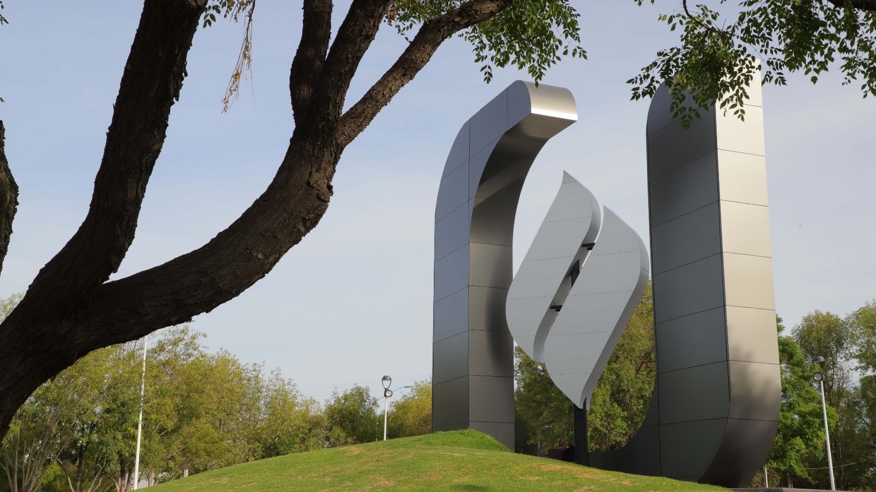
La misión al 2033 de la Universidad Autónoma de Aguascalientes
Contribución social
Responder a necesidades sociales y aportar al desarrollo socioeconómico del estado, la región y el país.
Oferta educativa
Diversificada, pertinente y de excelencia.
Formación integral
Habilidades para la profesión y la vida, con valores, sostenibilidad, bienestar biopsicosocial y cultura de paz.
Vinculación y difusión
Con la comunidad, mediante la cultura, la ciencia, la tecnología, el arte y el deporte.
Investigación e innovación
Científica, innovadora, de calidad y con impacto social.
(Universidad Autónoma de Aguascalientes, 2024a, p. 66)

Slide 12
La visión al 2033 de la Universidad Autónoma de Aguascalientes
La Universidad será un referente nacional.
Por su contribución al desarrollo y bienestar integral de la sociedad; la implementación y uso de tecnologías de vanguardia.
Por su calidad académica y capacidad de innovación, producción y divulgación científica, tecnológica y humanista.
Por su difusión artística, cultural y deportiva.
Por su vinculación nacional e internacional.
Por la eficiencia, eficacia y transparencia en la administración y en la gestión de los recursos.
Porque se respetan los derechos humanos y manteniendo su autonomía.
(Universidad Autónoma de Aguascalientes, 2024a, p. 66)

Slide 13
Nuestros valores
Responsabilidad social
Humanismo
Autonomía
Innovación
Pluralismo
Excelencia
Respeto
Inclusión
Equidad
Transparencia
(Universidad Autónoma de Aguascalientes, 2024a, pp. 67-71)

Slide 14
Plan de Desarrollo Institucional 2025-2033
Nuestra Ruta al Futuro
2025
2033
Logros
2026
Meta
Eficiencia Terminal. 82.17%
Eficiencia de titulación. 60.47%
Movilidad Saliente. 100 estudiantes
Movilidad Entrante. 0
Colaboraciones externas. 203
SNP. 100% evaluables
Rec. Internacional 62.5%
Oferta Educativa.
Eficiencia Terminal. 95%
Eficiencia de titulación. 85%
Movilidad Saliente de E. tasa de variación 10%
Movilidad Entrante de E.
Colaboraciones externas.
SNP. 100%
Reconocimiento internacional. 65%
Oferta Educativa.
Compromiso
Eficiencia Terminal. 89.35 (78.35%)
Eficiencia de titulación. 63.77 (78.38%)
Movilidad Saliente de E. 2.13% (+)
Movilidad Entrante de E. 2.13% (+)
Colaboraciones externas. (+)
SNP. 100%
Rec. Internacional. 61.12%
Oferta Educativa.

Slide 15
INDICADORES
95% Eficiencia terminal
85% Eficiencia de titulación
100% PP Agenda Pública, acreditados
65% PP AP con reconocimiento internacional
10% tasa de variación de matricula
Objetivo 02. Profesores líderes
Profesores con título en áreas específicas en las materias que impartan
Actividades académicas realizadas por los docentes en el año
Capacitados en metodologías de vanguardia y en el uso de tecnología
Actividades de formación en derechos humanos
Eje 1. Docencia Humanística, Innovadora y de Excelencia
Profesores con certificación de inglés
Satisfacción de los estudiantes con respecto a la integración de valores en la enseñanza y en la creación de un ambiente inclusivo y respetuoso.
1
2
3
Implementación de metodologías inclusivas y diversificadas
Porcentaje de programas de materias que incluyen temas prioritarios
Percepción de los estudiantes sobre su formación integral
Número de iniciativas de emprendimiento
Actividades realizadas anualmente que promuevan valores en el ámbito académico y social
Número de programas con tendencias internacionales y nacionales de la disciplina
Fortalecer la Difusión de la Oferta Educativa
Actividades por convenios
Estudiantes atendidos inclusión (grupos vulnerables)
Convenios firmados
Garantizar que los contenidos en los programas de materias cuenten: cultura de la paz, interculturalidad, equidad, humanismo, inclusión, habilidades para el trabajo y para la vida. Incluir la IA y el uso de herramientas tecnológicas, saber argumentar, comunicar.
Grado de satisfacción de egresados y empleadores
Número de estudiantes que realizan movilidad saliente, entrante
Evaluación interna y externa. Acreditaciones. Mejora Continua.
Satisfacción de tutorías
Pertinencia
Programas Ejecutivos. híbridos o virtuales
Porcentaje de titulación
Nuevos programas de posgrado ofertados por modalidad, considerando la infraestructura para la inclusión
Crear programa transversal para difundir los derechos humanos y universitarios: inclusión, cultura de la paz, respeto
Nota. Elaboración propia con base en Universidad Autónoma de Aguascalientes (2024a, pp. 78-81).
Planes de estudios y materias enriquecidos con las recomendaciones de consejeros externos (empresarios, colegio de profesionistas)
Objetivo 01.
Programas educativos
Objetivo 03. Formar integralmente al alumnado

Slide 16
Objetivo 02. Proyectos de investigación
Fortalecer las Estancias profesionales de posgrado (presenciales/virtuales)
Incrementar colaboraciones externas en los comités tutoriales
Patentes o productos de investigación aplicables a problemas sociales y económicos
Programas de capacitación relacionados con la tecnología y financiamiento (investigadores capacitados)
Eje 2. Investigación de calidad con impacto social
Proyectos financiados por instituciones externas
Publicaciones y materiales de difusión de proyectos de investigación
1
2
3
Proyectos que utilizan infraestructura compartida
Proyectos de investigación en los que participan estudiantes de posgrados
Proyectos de investigación interdisciplinarios
Calidad y resultados de la participación de los estudiantes en proyectos
Profesores que pertenezcan a Cuerpos Académicos
Programas académicos que se actualizan con base en los proyectos de investigación
Cantidad de productos de investigación
Opinión de los estudiantes sobre los productos de investigación en sus clases
Profesores con doctorado
Docentes que reciben reconocimientos en la formación de recursos humanos
Profesores investigadores en el SNII o SNCA
Publicaciones de alto impacto
Satisfacción de estudiantes con la supervisión y orientación que reciben de sus profesores en proyectos de investigación
Nota. Elaboración propia con base en Universidad Autónoma de Aguascalientes (2024a, pp. 83-86).
Proyectos de investigación alineados
Objetivo 01. Investigación innovadora y de alta calidad
Objetivo 03. Articulación de la investigación

Slide 17
Objetivo 02. Actividades de difusión y extensión
Actividades de extensión realizadas
Cantidad de participantes en las actividades
Publicaciones y materiales de difusión generados
Eje 3. Vinculación
y difusión efectivas
Participación de los miembros de la comunidad universitaria y de usuarios externos en las actividades llevadas a cabo
Impacto y satisfacción de las actividades en la comunidad universitaria y el público externo
1
2
Satisfacción de egresados sobre la calidad de las oportunidades brindadas
Convocatorias y eventos promovidos
Actividades realizadas que fomentan el auto empleo
Egresados que consiguen empleo o inician proyectos de emprendimiento
Satisfacción de los proyectos
Relevancia y efectividad de las colaboraciones
Beneficiarios directos de los proyectos
Proyectos que se formalizan mediante convenios
Nota. Elaboración propia con base en Universidad Autónoma de Aguascalientes (2024a, pp. 89-92).
Proyectos y actividades colaborativos desarrollados con instituciones externas
Satisfacción sobre la claridad y coordinación de las actividades de vinculación
Acciones de vinculación y proyectos
Objetivo 01. Modelo integral de vinculación

Slide 18
Objetivo 07. Cultura de la paz
Objetivo 03. Eficiencia y eficacia financiera
Acciones y programas implementados
Normativas y protocolos de equidad, inclusión y cultura de la paz
Informes financieros publicados
Tiempo de respuesta y resolución de los casos reportados
Objetivo 02.
Sistema de
gestión integral
Impacto y resultados de proyectos de investigación contra costos invertidos
Personal capacitado en normativas y protocolos de equidad, inclusión y cultura de la paz
Percepción de la comunidad sobre la transparencia de recursos
Objetivo 05.
Sistemas de seguridad
Comunidad universitaria que declara conocer los protocolos de atención
Calidad y claridad de información en informes financieros
Materiales informativos distribuidos
Eje 4. Gestión eficiente y responsable
Evaluación del impacto de la percepción de las estrategias
01
02
03
04
05
06
07
Iniciativas y programas implementados para la protección de derechos humanos
Satisfacción de la comunidad con condiciones de infraestructura
Nivel de confianza en los mecanismos de denuncia y sanción
Reportes de difusión
Nivel de cumplimiento de protocolos ante faltas administrativas
Percepción del personal sobre la claridad y suficiencia de las actualizaciones
Espacios incluyentes
Cantidad de capacitaciones realizadas
Autorizaciones y digitalizaciones implementadas
Mecanismos de atención y protección de derechos humanos
Objetivo 04. Infraestructura
Acciones correctivas implementadas y derivadas
Disminución del tiempo promedio en la ejecución de trámites administrativos
Evaluación de la comunidad sobre la protección de sus derechos
Frecuencia de revisión del marco normativo externo
Adecuación de la normativa institucional de acuerdo con los cambios en la legislación externa
Capacitaciones y difusión de información sobre derechos humanos
Tiempo promedio de actualización
Nota. Elaboración propia con base en Universidad Autónoma de Aguascalientes (2024a, pp. 95-102).
Modificaciones normativas actualizadas
Objetivo 06. Procesos y sistemas institucionales
Normativas institucionales actualizadas
Capacitaciones y difusión de información sobre derechos humanos
Objetivo 01. Marco normativo institucional

Slide 19
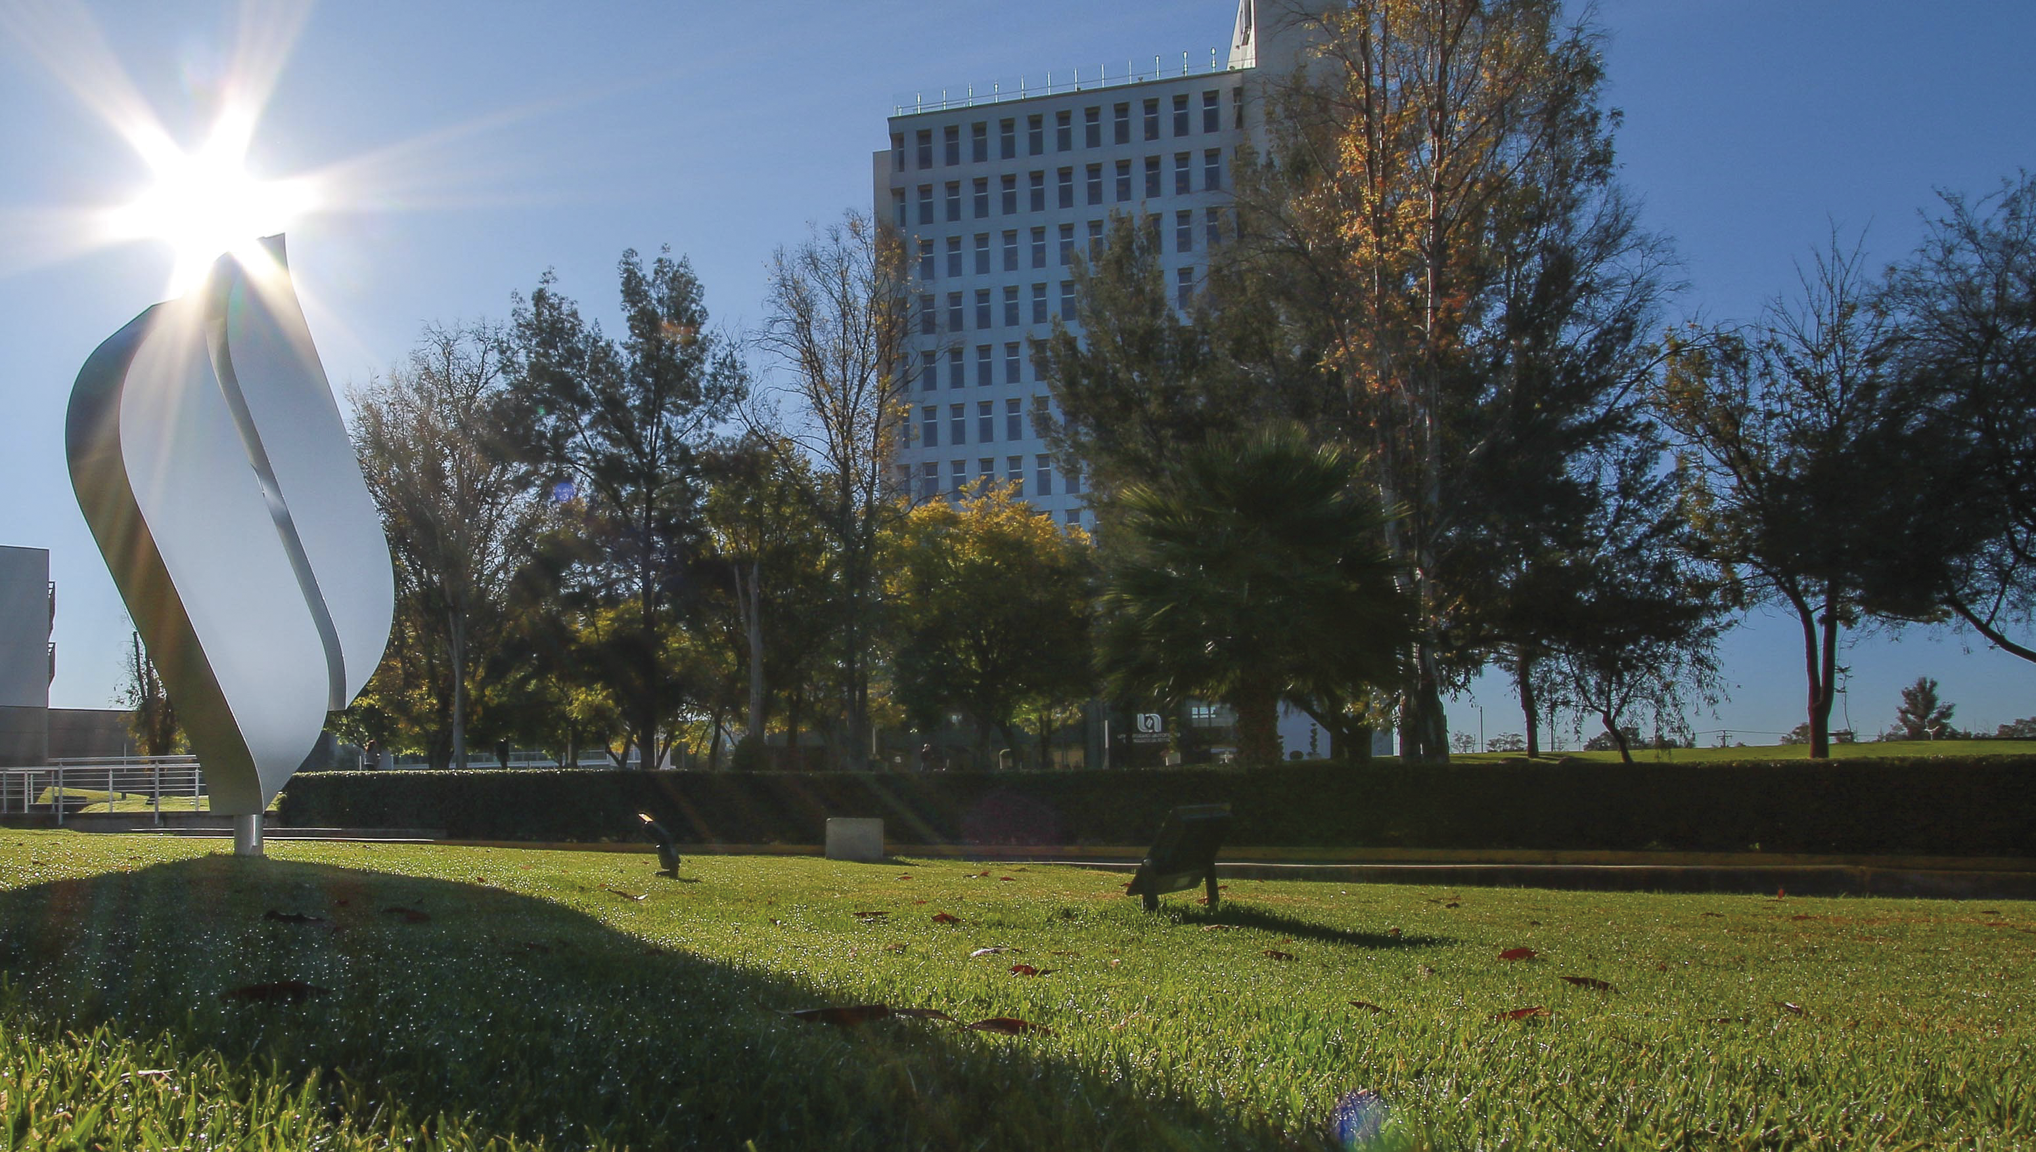

Slide 20
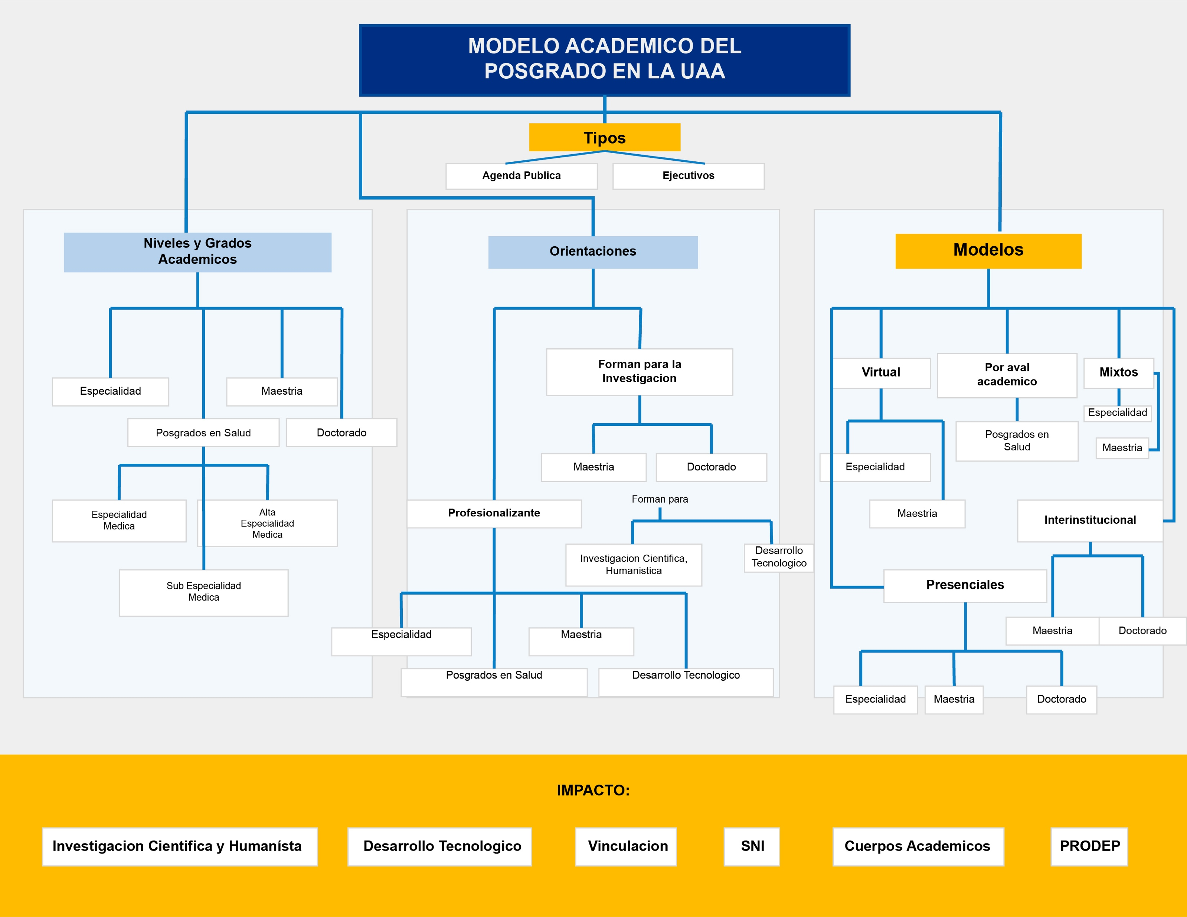

Slide 21
Responsabilidad del DGIP y DAP
Corresponde a la Dirección coordinar las actividades de posgrado a nivel institucional.
Diseño Curricular, Evaluación Curricular y vigilar la implementación.
Seguimiento de egresados y opinión de empleadores.
Estudios de Impacto de los Posgrados.
Colaboraciones interinstitucionales
Art. 30
Estatuto de la
Ley Orgánica
(Universidad Autónoma de Aguascalientes, 2025, art. 30, fracc. II)

Slide 22
Responsabilidad del DGIP y Secretarías de Investigación y Posgrado
Art. 138
Estatuto de la
Ley Orgánica
El Director General [...] de Investigación y Posgrado [...], con los secretarios del Centro de las mismas funciones, integrará un comité que apoyará a la Comisión Ejecutiva Universitaria en el ámbito de su competencia y de conformidad con los reglamentos aplicables.
(Universidad Autónoma de Aguascalientes, 2025, art. 138)

Slide 23
Responsabilidad del Consejo Académico
[…], habrá grupos, con carácter consultivo y sin autoridad, que … para apoyar decisiones relacionadas con las funciones de docencia, investigación y difusión; en el nivel institucional habrá también comités para apoyar decisiones de tipo patrimonial y otras.
Art. 137
Estatuto de la
Ley Orgánica
[…] se integrará un cuerpo colegiado consultivo denominado Consejo Académico del Posgrado […] exclusivamente para los posgrados de agenda pública, que asesorará a la persona titular del Decanato del Centro Académico y a la coordinación del posgrado, el cual será responsable de la organización y funcionamiento del posgrado, asegurando la excelencia académica del programa.
Art. 22
Reglamento General de Posgrado
(Universidad Autónoma de Aguascalientes, 2025, art. 137; Universidad Autónoma de Aguascalientes, 2024b, art. 22)

Slide 24
Responsables y Organización de Posgrados de Agenda Pública
DECANO
(Art. 4 RGP)
DIR. GRAL. DE INV. Y POSG.
( Art.5 Y 17 RGP)
SEC. ADMINISTRATIVA
(Art. 18 Y 21 RGP)
COMISIÓN EJECUTIVA DEL CENTRO
( Art. 26 RGP)
Jefes de Departamento
SEC. DE INV. Y POSGRADO
(Art. 18 Y 20 RGP)
COORDINACIÓN
(Art. 18 y 27 RGP)
CONSEJO ACADÉMICO
(Art. 22 RGP)
Nota. Elaboración propia con base en Universidad Autónoma de Aguascalientes (2024b, arts. 4, 5, 17, 18, 20, 21, 22, 26 y 27).

Slide 25
¿Quién nombra al Consejo Académico?
DECANO
(Art. 22 RGP)
DIR. GRAL. DE INV. Y POSG.
( Art.22 RGP)
CONSEJO DE REPRESENTANTES
( Art. 22 RGP)
NOMBRAMIENTOS
SECRETARIA DE
INV. Y POSGRADOS
COORDINACIÓN
(Art. 27 RGP)
CONSEJO ACADÉMICO
(Art. 22 RGP)
Intercentros: La coordinación estará bajo la responsabilidad del Centro Académico que participe con el mayor número de personas en el Núcleo Académico y con la más alta habilitación al programa de posgrado. Mantener comunicación, quienes podrán tomar en cuenta a la opinión Dirección General de Investigación y Posgrado.
Nota. Elaboración propia con base en Universidad Autónoma de Aguascalientes (2024b, arts. 22 y 27).

Slide 26
Consejo Académico Integración
Tres profesores y siempre será número impar
      Ser parte del Núcleo Académico
      Experiencia en Investigación y en dirigir tesis
      Ser numerario PTC y se podrán considerar a profesores de medio tiempo
      Cumplir con lo señalado en el programa de posgrado
      Un profesor por LGAC
Externos
    PTC con actividades académicas
    Perfil acorde al programa de posgrado
    SNII O SNCA
    Para los profesionalizantes. Tener experiencia profesional
    Su participación será de acuerdo con los lineamientos
    Su participación es honorífica
Art. 23
Reglamento General de Posgrado
Nota. Elaboración propia con base en Universidad Autónoma de Aguascalientes (2024b, art. 23).

Slide 27
Consejo Académico Funciones
Coadyuvar al fortalecimiento del programa de posgrado
Rediseñar el Plan de Estudios
Proponer mejoras a los programas de materias en todo momento incluir aspectos de responsabilidad social, identidad nacional, respeto a la vida, medio ambiente
Velar por el nivel académico y la calidad del programa
Proponer criterios y mecanismos de selección, permanencia, egreso y titulación de estudiantes para asegurar la eficiencia terminal y la titulación
Llevar a acabo el proceso de evaluación, selección e ingreso al posgrado
Llevar a cabo mecanismos para la vinculación académica, con otros sectores de la sociedad y con el pregrado
Participar en la evaluación de equivalencia y la revalidación
Art. 24
Reglamento General de Posgrado
(Universidad Autónoma de Aguascalientes, 2024b, art. 24)

Slide 28
Consejo Académico Funciones
Validar las actividades producto de la movilidad.
Revisar y opinar sobre la incorporación o desincorporación de Centros Académicos de la Universidad o la participación de instituciones externas.
Proponer, en coordinación con el personal académico y estudiantes, la designación del personal académico para la dirección del trabajo de grado, así como de aquellas personas que conformen el Comité Tutorial.
Procurar el equilibrio entre las líneas de investigación, así como en los integrantes del Núcleo Académico. En todo momento no deberá de exceder el número de estudiantes de acuerdo al SNP.
Dictaminar el proyecto del trabajo de grado.
Art. 24
Reglamento General de Posgrado
(Universidad Autónoma de Aguascalientes, 2024b, art. 24)

Slide 29
Consejo Académico Funciones
Proponer el ingreso, reingreso y permanencia de las personas que conforman el Núcleo Académico.
Revisar el cumplimiento del plan de estudios.
Revisar y dictaminar las bajas temporales o definitivas de estudiantes.
Proponer mejoras en las estrategias de operación del posgrado.
Emitir el dictamen correspondiente en caso de inconformidades presentadas por estudiantes.
Planear anticipadamente las actividades del programa.
Evaluar y mantener la calidad del programa de posgrado y su pertinencia social y científica.
Buscar y proponer fuentes externas de financiamiento para apoyo a estudiantes y coadyuvar al incremento del financiamiento del posgrado.
Después de cada reunión, deberá entregar copia de la minuta al Decanato y a al DGIP.
Art. 24
Reglamento General de Posgrado
(Universidad Autónoma de Aguascalientes, 2024b, art. 24)

Slide 30
Consejo Académico Funciones
Informar semestralmente al Decanato y la Dirección General de Investigación y Posgrado sobre la situación del posgrado y los avances académicos de cada estudiante y de su trabajo de grado.
Cada miembro del Consejo Académico deberá informar a sus compañeros de la línea de investigación a la cual representa, sobre los asuntos y acuerdos tratados en las reuniones de Consejo Académico.
Otras funciones.
Art. 24
Reglamento General de Posgrado
(Universidad Autónoma de Aguascalientes, 2024b, art. 24)

Slide 31
Coordinación
Funciones
Coordinar las actividades del posgrado.
Convocar, presidir, levantar actas y ejecutar los acuerdos de las reuniones del Consejo Académico. Entregando la minuta al Decanato y a la DGIP.
Elaborar un plan de trabajo y entregarlo al Decanato y a la DGIP.
Cuidar y dar seguimiento a los indicadores del programa.
Gestionar y dar seguimiento a los procesos académicos.
Convocar a las reuniones con el Núcleo Académico.
Coordinar el ingreso al posgrado.
Resguardar la información del archivo académico-administrativo.
Atender, asesorar y dar seguimiento a estudiantes desde su ingreso hasta su titulación.
Art. 27
Reglamento General de Posgrado
(Universidad Autónoma de Aguascalientes, 2024b, art. 27)

Slide 32
Coordinación
Funciones
Coordinar la realización de los seminarios del trabajo de grado.
Coordinar la realización de los exámenes.
Informar al titular del Decanato de forma escrita, con copia para la Dirección General de Investigación y Posgrado y al Consejo Académico, el ejercicio financiero y avances académicos del programa.
Integrar las propuestas para pertenecer al Núcleo Académico.
Proporcionar la información, asesoría y apoyo técnico.
Coordinar la preparación de solicitudes de evaluación externa e informar de los resultados y compromisos del programa al Núcleo Académico.
Representar al posgrado ante instancias internas y externas.
Art. 27
Reglamento General de Posgrado
(Universidad Autónoma de Aguascalientes, 2024b, art. 27)

Slide 33
Coordinación
Funciones
Elaborar el reporte anual del estado que guarda el programa de posgrado para la persona titular del Decanato y para la Dirección General de Investigación y Posgrado.
Asegurar que el Núcleo Académico cuente con la información suficiente para impulsar la calidad del posgrado, así como proporcionar los procesos institucionales del propio programa de posgrado y los tiempos, para cumplir con las actividades de evaluación del posgrado y lo relacionado con la formación de estudiantes, en cumplimiento del plan de estudios.
Con base en el calendario académico administrativo anual aprobado por el H. Consejo Universitario, programar y difundir los procesos de titulación entre el Núcleo Académico y sus estudiantes.
Otras funciones.
Art. 27
Reglamento General de Posgrado
(Universidad Autónoma de Aguascalientes, 2024b, art. 27)

Slide 34
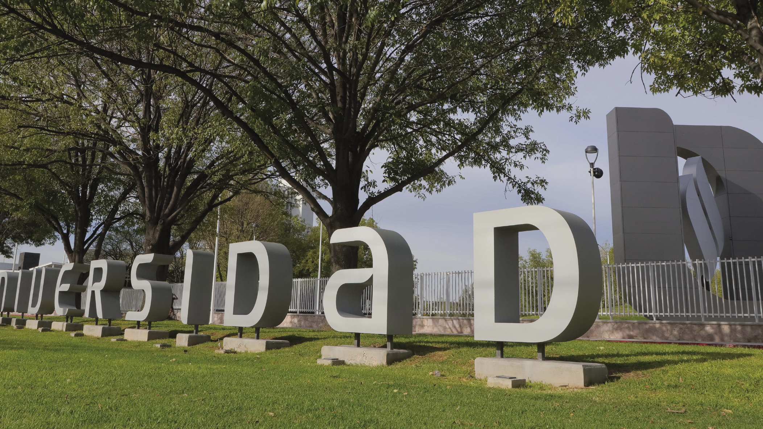

Slide 35

Departamento de Apoyo al Posgrado (DAP)
¿En qué apoya para la Coordinación de los Programas de Posgrado?
Diseño Curricular
Implementación
Evaluación
Vinculación

Slide 36
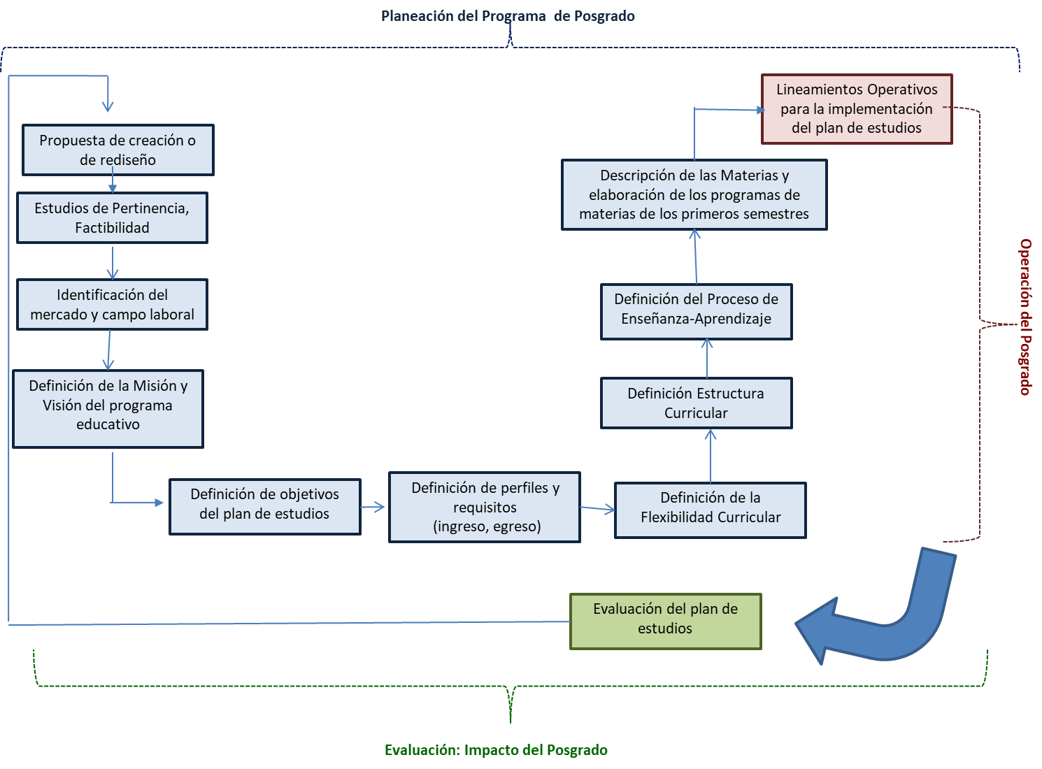
Apoyo en
Diseño Curricular

Slide 37
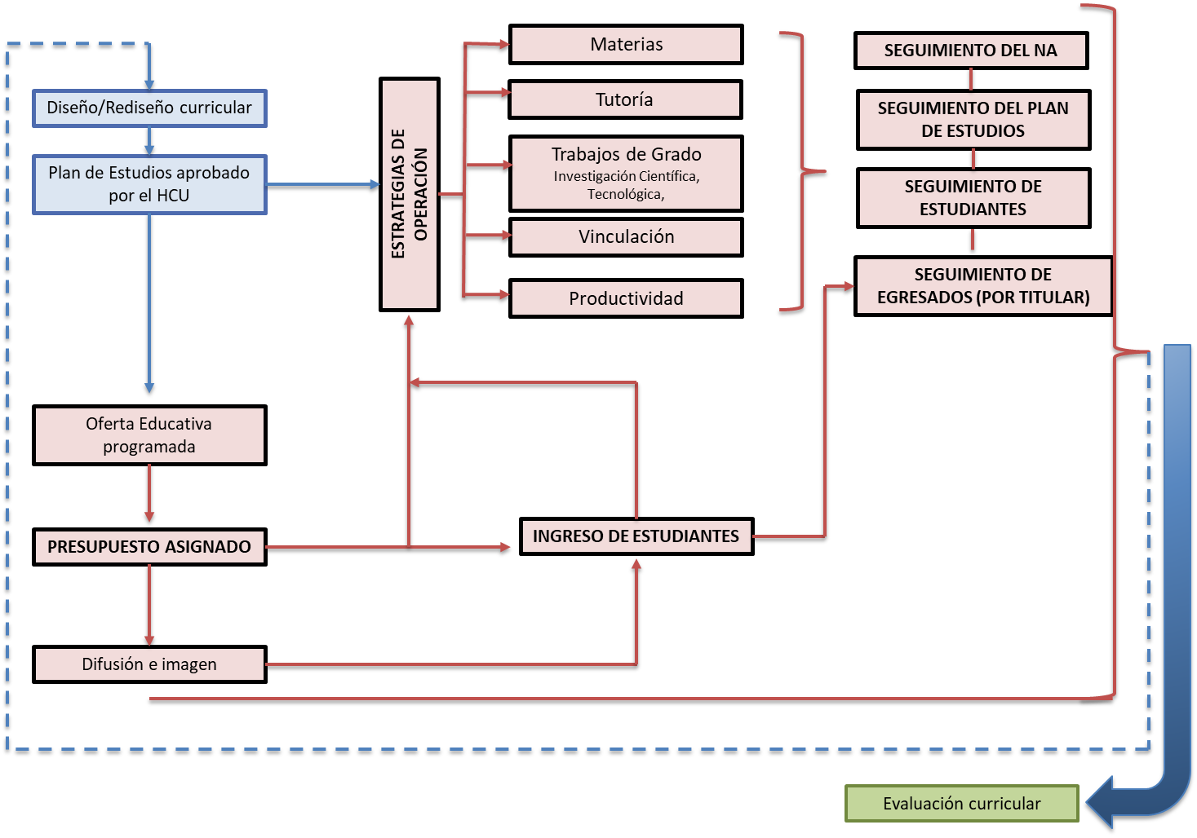
Apoyo en
Implementación

Slide 38
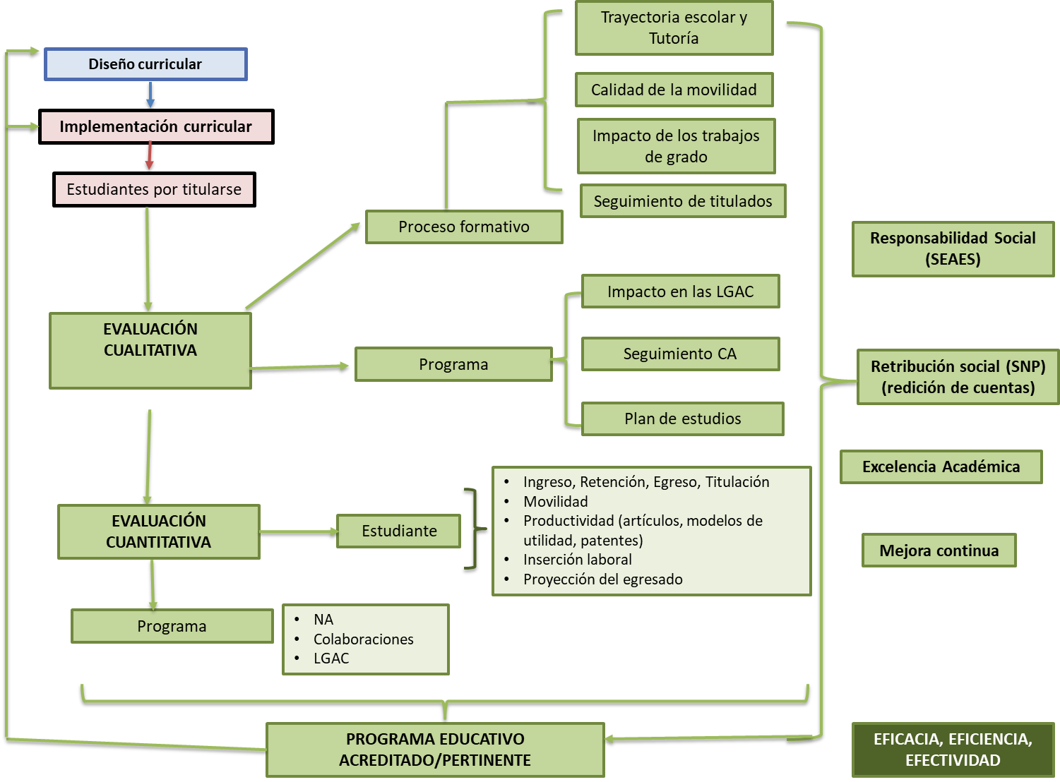
Apoyo en
Evaluación

Slide 39


Identidad
1998
2026

Slide 40
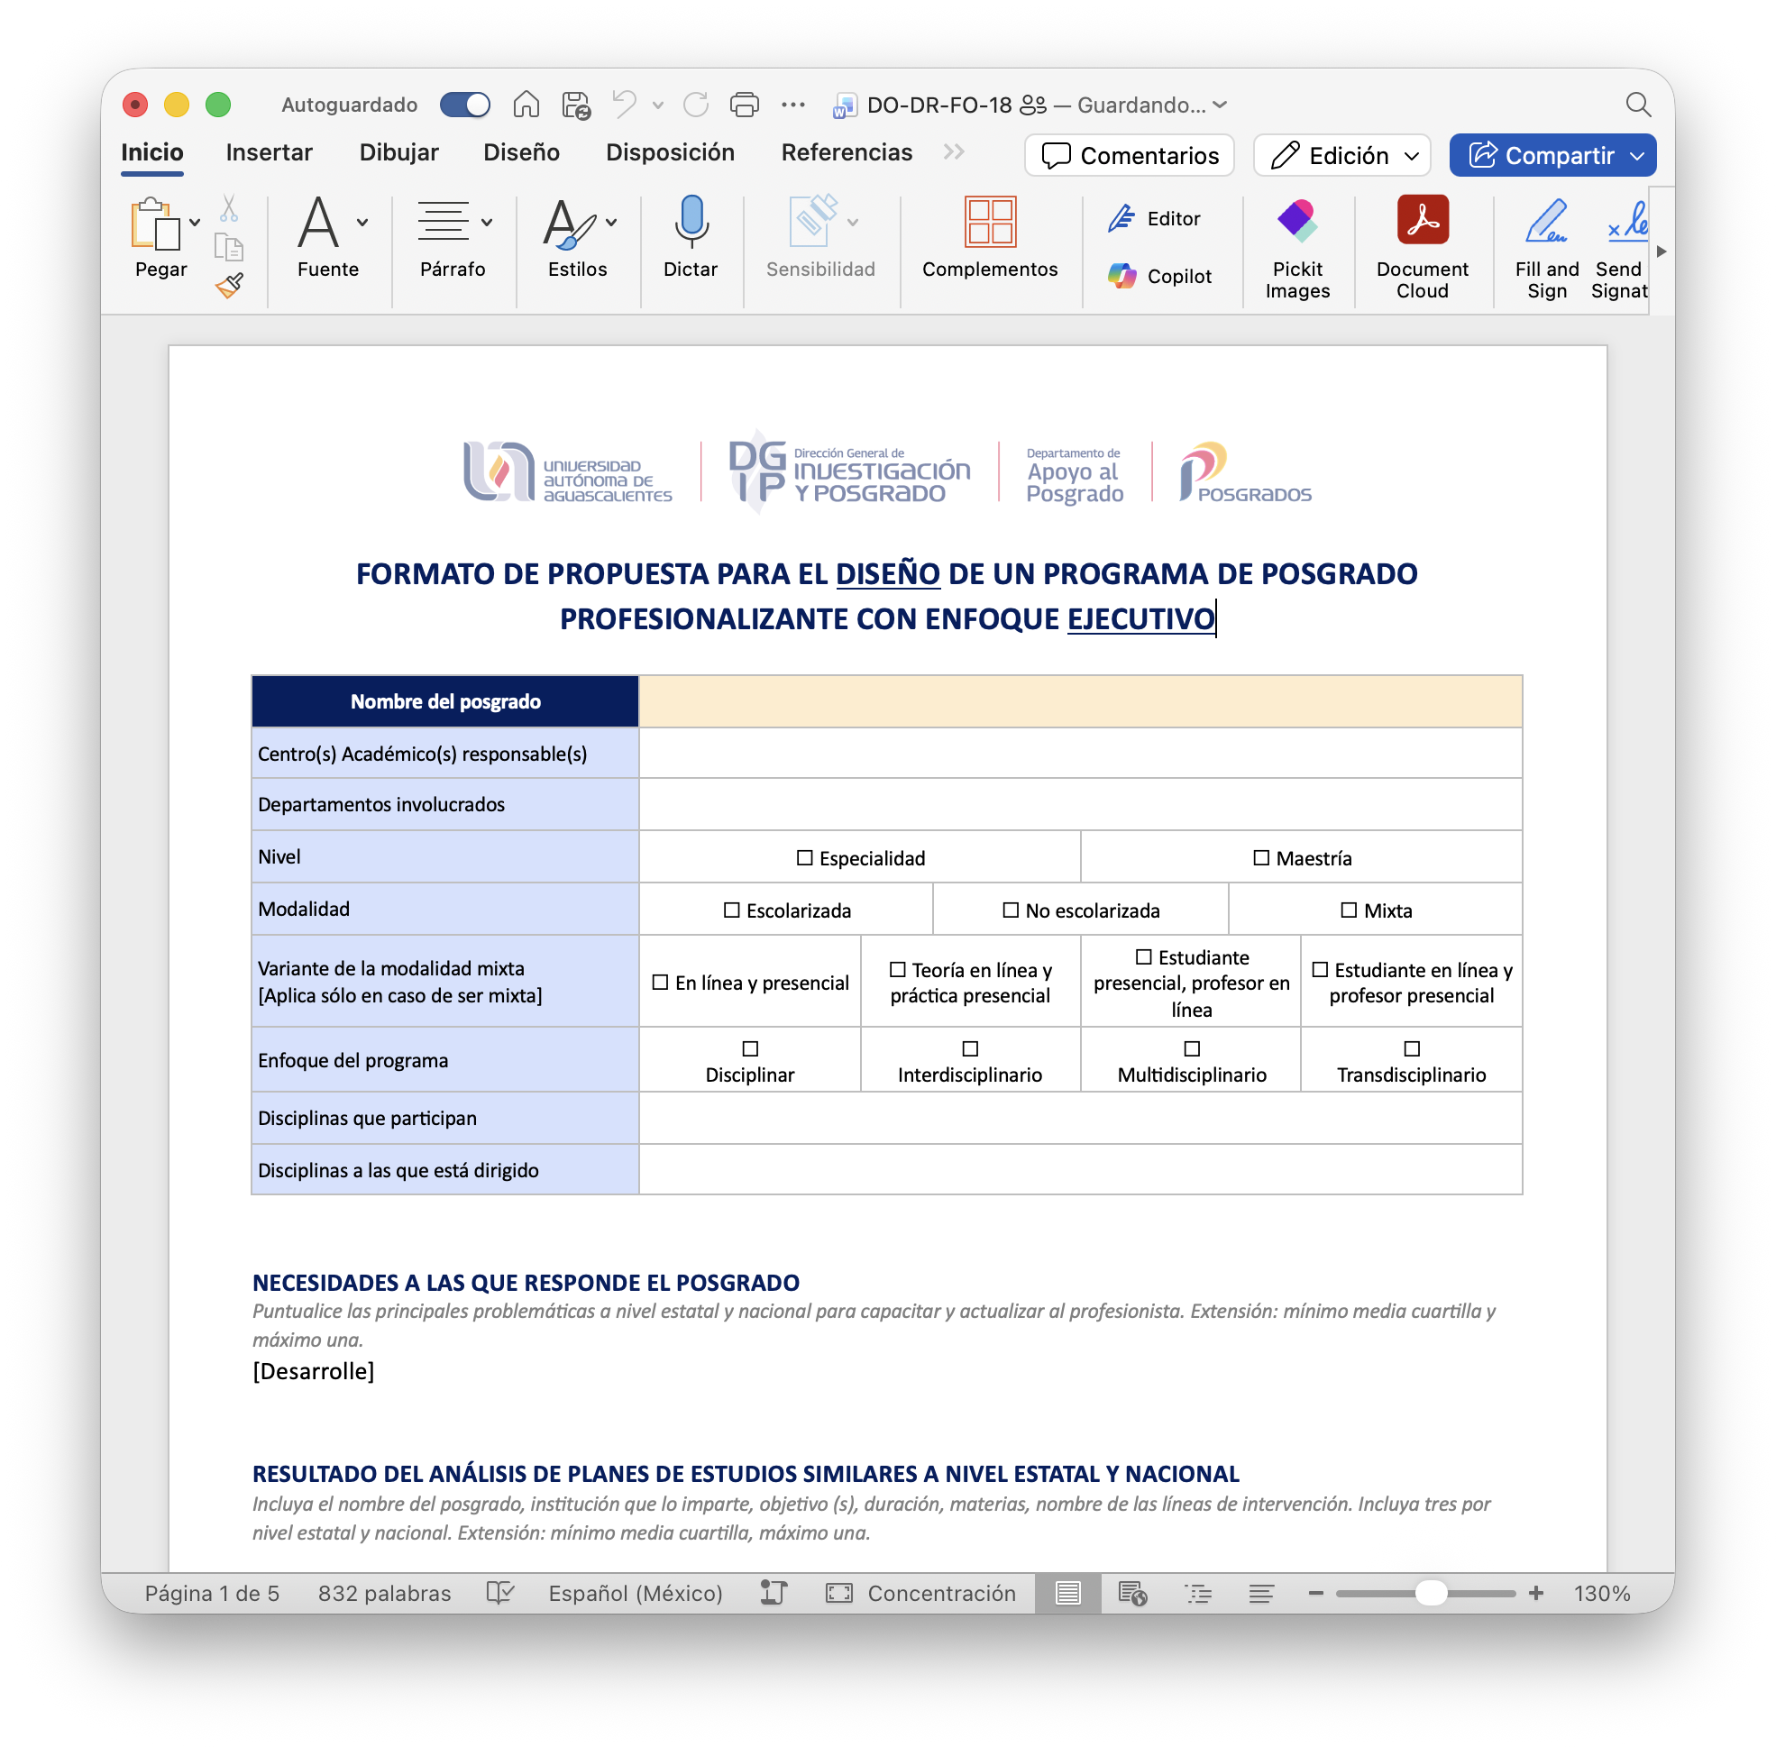
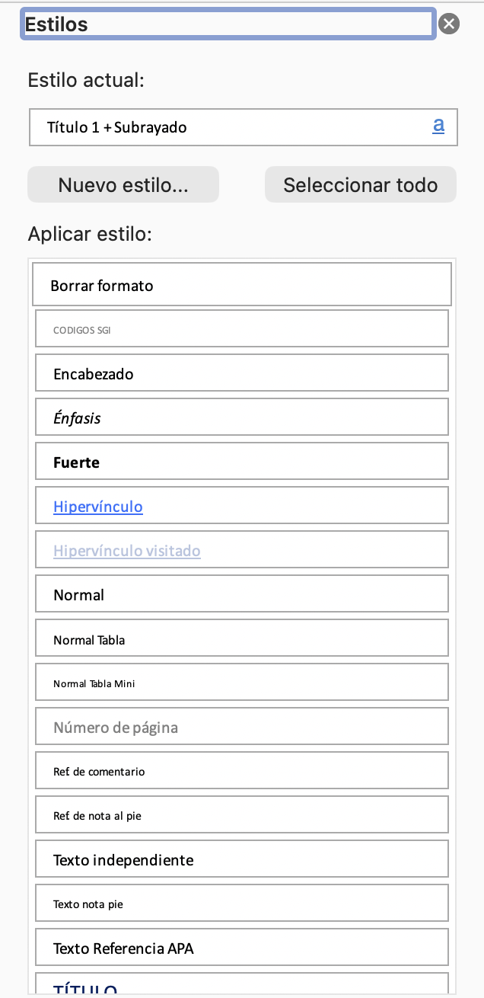
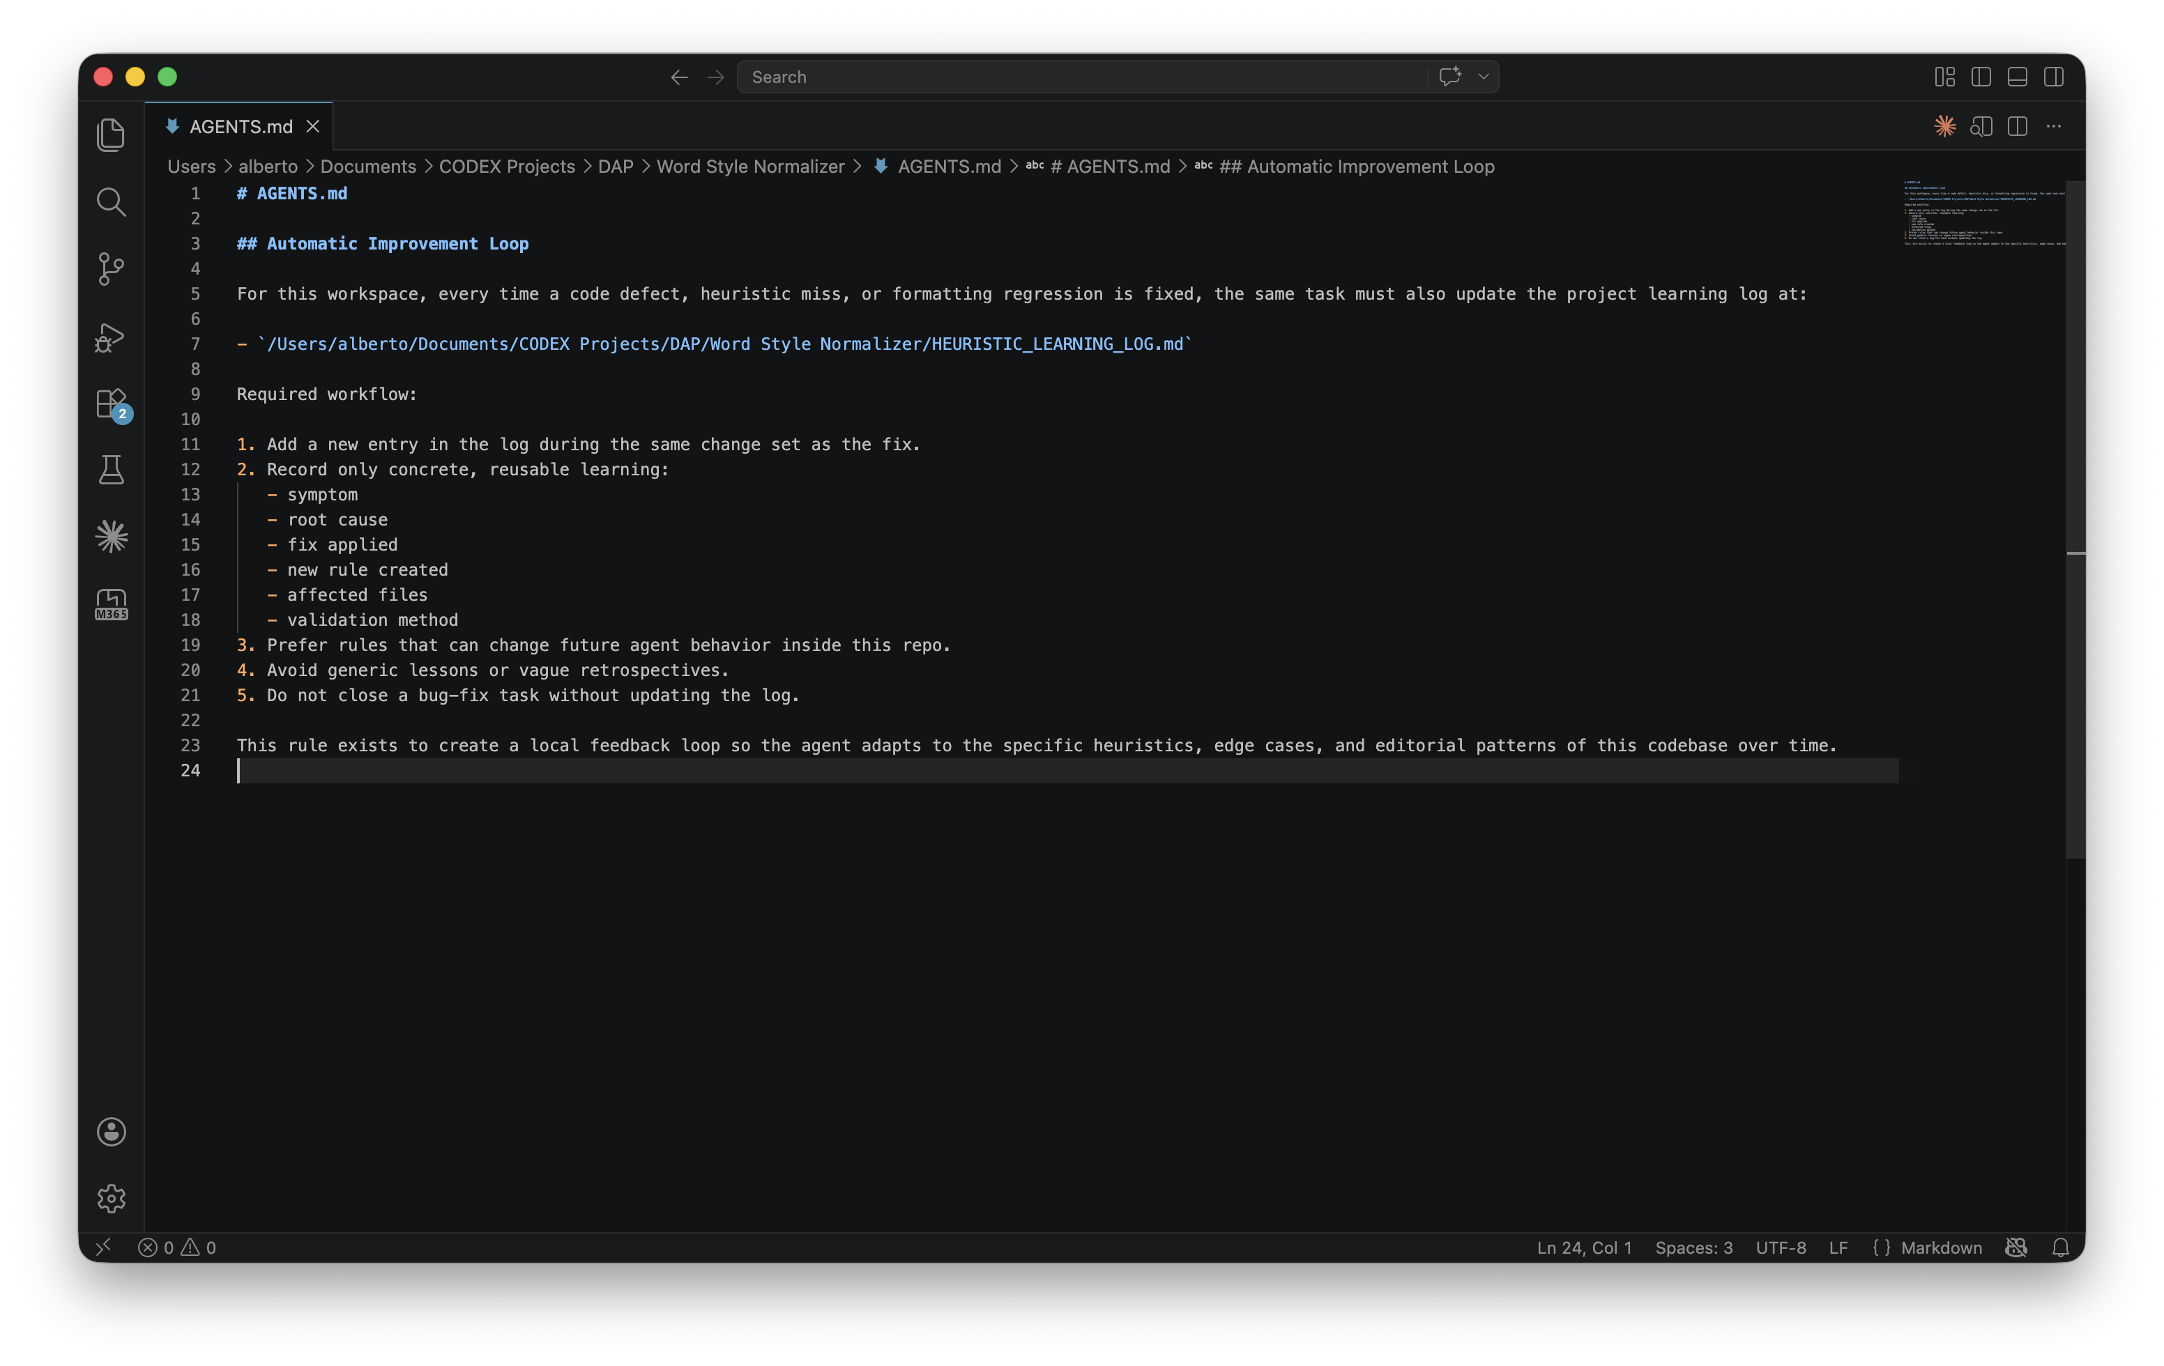
Formatos

Slide 41
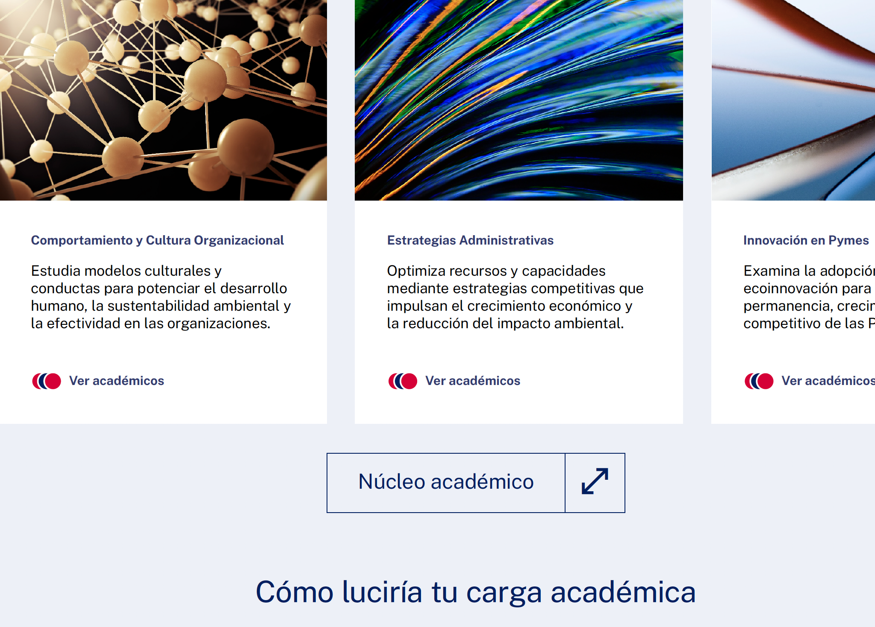
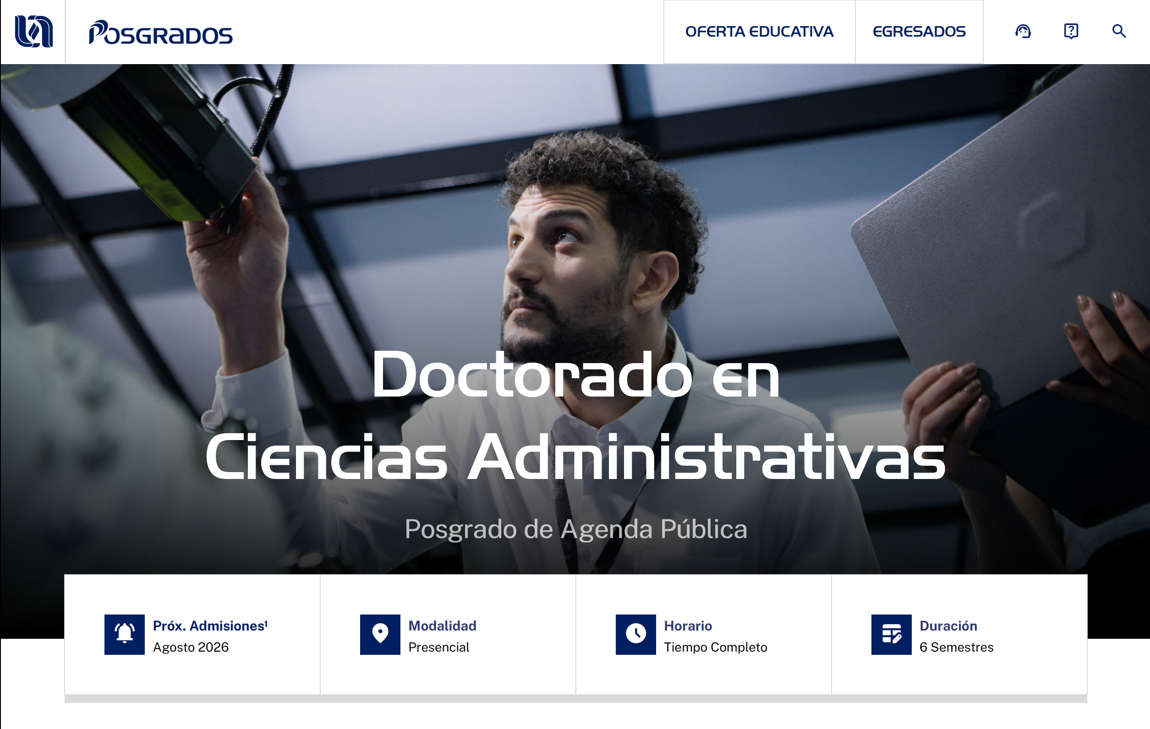
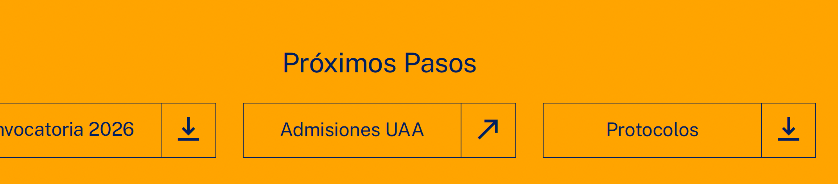
Web

Slide 42
Resultados más relevantes
Diagnóstico de Mejora Continua
Nov-Dic 2025*
Mejorar los procesos para ser más eficientes.
Buscar la simplificación de los procesos relacionado con el posgrados y buscar la claridad.
Comunicación entre áreas administrativas.
Comunicación oportuna y eficaz.
Disminuir el uso de papel, principalmente, en el proceso de tutoría.
Necesidad de capacitación especialmente en los procesos formativos.
*Aplicado a coordinadores de posgrado, profesores y estudiantes.
Estrategias Vigentes en el DAP

Slide 43

Manual de Organización para Posgrados de Agenda Pública
Marzo, 2026
Estrategias Vigentes en el DAP

Slide 44
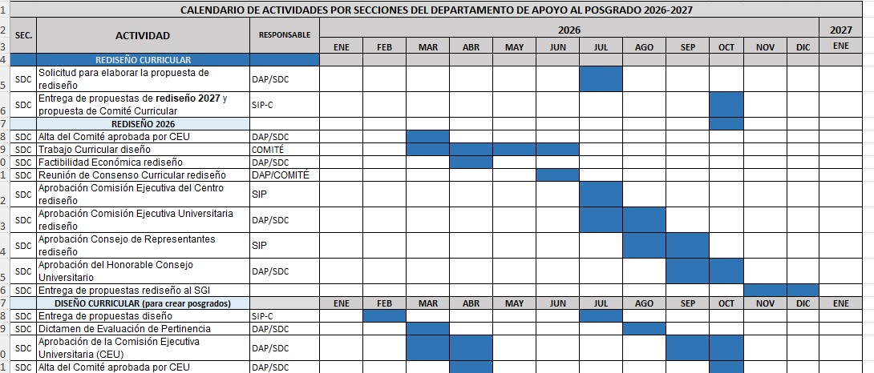
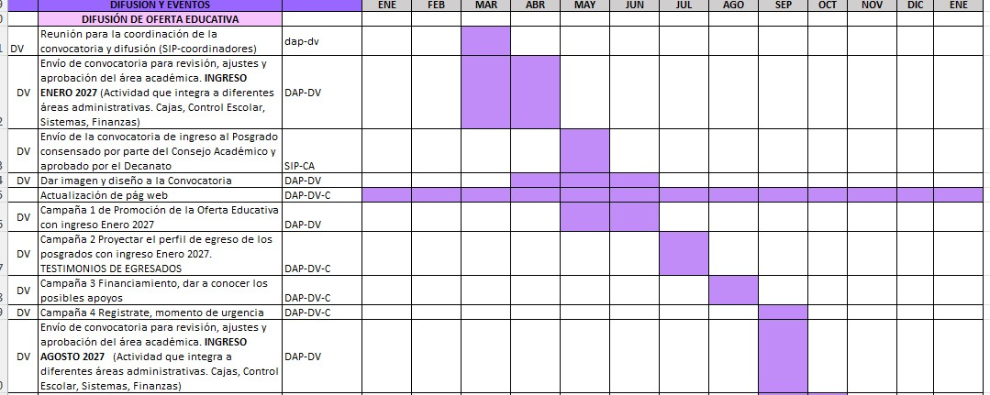
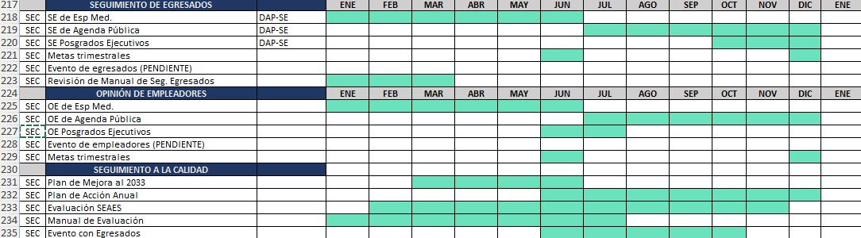
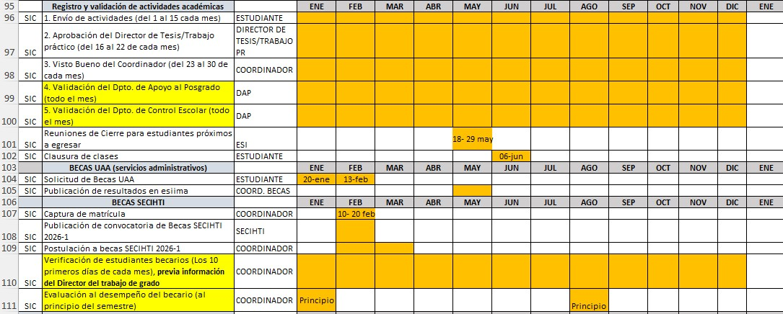
Calendario

Slide 45
Talleres autogestivos
de capacitación
Evaluación
Diseño Curricular
Implementación
Gestión
Incorporación de profesores al N.A.
Seguimiento del Plan de Mejora y Plan de Acción
Repositorio
Seguimiento de Egresados
Ajustes al Plan de Estudios
Programas de Materias
Ingreso
Convocatoria
Rubricas de Evaluación
Tutoría
Manual para el Trabajo de Grado
Lineamientos Específicos (Estrategias de Operación)
Retribución Social
Seguimiento
Llenado de Minutas
Cultura de la paz

Slide 46
Reingeniería DAP
Eficiencia
Sostenibilidad
Normativa
Procedimientos
Formatos

Slide 47

Rumbo al
SNP 2028

Slide 48
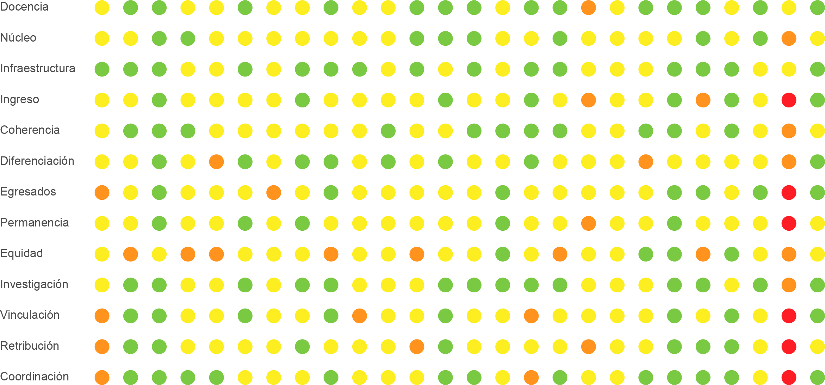
Resultados de la Evaluación SNP 2025

Slide 49
Requerimientos del SNP 2028
Gestores
Plan de Estudios, estrategias, mecanismos, para evitar el abandono escolar, seguimiento del estudiante, para apoyar a estudiantes vulnerables, para asegurar la congruencia entre los temas del trabajo de grado y las prioridades nacionales.
Actividades congruentes al nivel, orientación y a la verdadera retribución social.
Estudiantes
Temas del trabajo de grado, retribución social, movilidad, productividad, cumplimiento de requisitos de permanencia y egreso.
Docentes
Perfil, proyectos con impacto o beneficio social, vínculos y colaboraciones académicas, participación en actividades (docencia, investigación, vinculación, difusión) y vinculación con diferentes sectores.
Egresados
Colaboraciones en actividades con el programa de posgrado
Y comunicación permanente.
Infra-estructura
Aulas, laboratorios, equipamientos, materiales, adecuada.

Slide 50
Plan de Trabajo
2026
2027
2028
Preparación y evaluación SEAES
Seguimiento e integración
Revisión y Evaluación SNP
Revisión y actualización de normativa, procesos y formatos.
Revisar y actualizar Lineamientos Específicos (dirección de tesis, comités tutoriales, avances del trabajo de grado, tipos de trabajo de grado, productividad etc.) de acuerdo con los resultados SNP 2025
Documentar el proceso formativo
Integrar en programas de materias y trabajo de grado: interculturalidad, equidad, innovación, tecnología, ética, valores universales y sostenibilidad (transversal)
Seguimiento del estudiante (revisar reportes)
Movilidad (virtual)
Incrementar el desarrollo tecnológico
Transferencia del conocimiento
Elaboración del Plan de Mejora al 2033
Plan de acción del 2027
Seguimiento al Plan de Acción 2026
Capacitación CA
Continuar con el repositorio
Jornadas Académicas con estudiantes, egresados, empleadores
Capacitación CA y NA
Documentar el proceso formativo
Seguimiento al Plan de Mejora al 2033
Seguimiento al plan de acción 2027
Plan de acción del 2028
Incrementar las colaboraciones
Vinculación con el sector productivo
Revisión de evidencias para el SNP
Jornadas Académicas con estudiantes, egresados, empleadores
Documentar el proceso formativo
Capacitación CA y NA
Seguimiento al Plan de Mejora al 2033
Plan de acción del 2029
Seguimiento al plan de acción 2028
Tener la solicitud para el SNP

Slide 51





Forma de trabajar 2026-2028
Siempre tener una Actitud Positiva
Comunicación efectiva
Seguimiento
Documentar procesos y mejora continua
Trabajo en equipo y toma de decisiones

Slide 52
posgrados.uaa.mx
Gracias por su atención.
UAA | DGIP | Departamento de Apoyo al Posgrado

Slide 53
Comentarios

Slide 54
Referencias
Universidad Autónoma de Aguascalientes. (2024a, 25 de octubre). Plan de desarrollo institucional 2025-2033 (DI-PL-NO-35, actualización 03). https://www.uaa.mx/portal/wp-content/uploads/2024/11/Plan-de-Desarrollo-Institucional.pdf
Universidad Autónoma de Aguascalientes. (2024b, 1 de noviembre). Reglamento general de posgrado de la Universidad Autónoma de Aguascalientes (DI-PL-NO-592, actualización 01). https://docsgc.uaa.mx/descarga/index.php?archivo=5DDC304D06C7659DD78CAD070E674CA4
Universidad Autónoma de Aguascalientes. (2025, 8 de octubre). Estatuto de la Ley Orgánica de la Universidad Autónoma de Aguascalientes (DI-PL-NO-01, actualización 18). https://www.uaa.mx/consejo/wp-content/uploads/2025/10/DI-PL-NO-01-18.pdf

